Slide 1







ФГБУ «СИЦ Минтранса России»
О создании подсистем цифровой платформы для мониторинга осуществления перевозок пассажиров
1

Slide 2
Основания
Поручения Президента Российской Федерации по результатам заседания Президиума Государственного Совета Российской Федерации, посвященного развитию общественного транспорта (от 17.09.2023 № Пр-1855ГС)
п. 2 г): «Представить предложения по созданию […] с использованием инфраструктуры цифровой платформы Российской Федерации «Гостех» цифровой платформы для мониторинга осуществления перевозок пассажиров по межрегиональным и муниципальным маршрутам […]».
Перечень поручений по итогам совещания по вопросам создания и функционирования единой цифровой платформы Российской Федерации «ГосТех» (от 30.11.2023 № ДЧ-П10-17619)
п. 1: «Одобрить описание целевого состояния и план-график реализации сервиса Минтранса России «Организация общественного транспорта и такси – сервис 2024-2025 на единой цифровой платформе Российской Федерации «ГосТех» (Цифровая платформа для мониторинга осуществления перевозок пассажиров)»
2

Slide 3
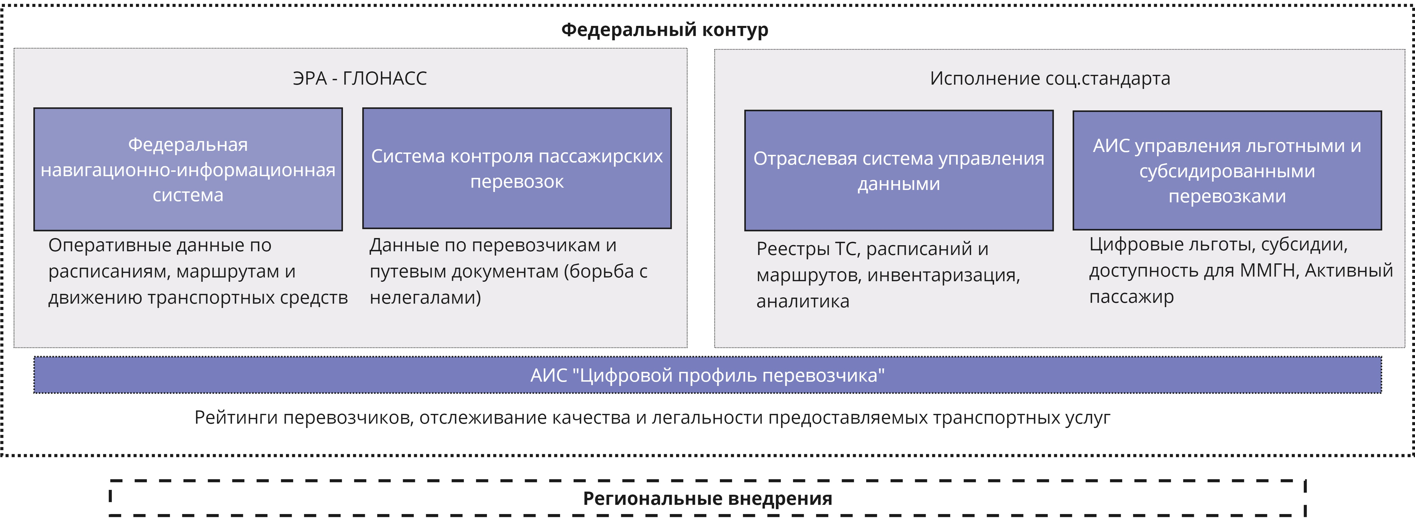
Цифровая платформа для мониторинга осуществления перевозок пассажиров (ЦП МОПП)
3

Slide 4

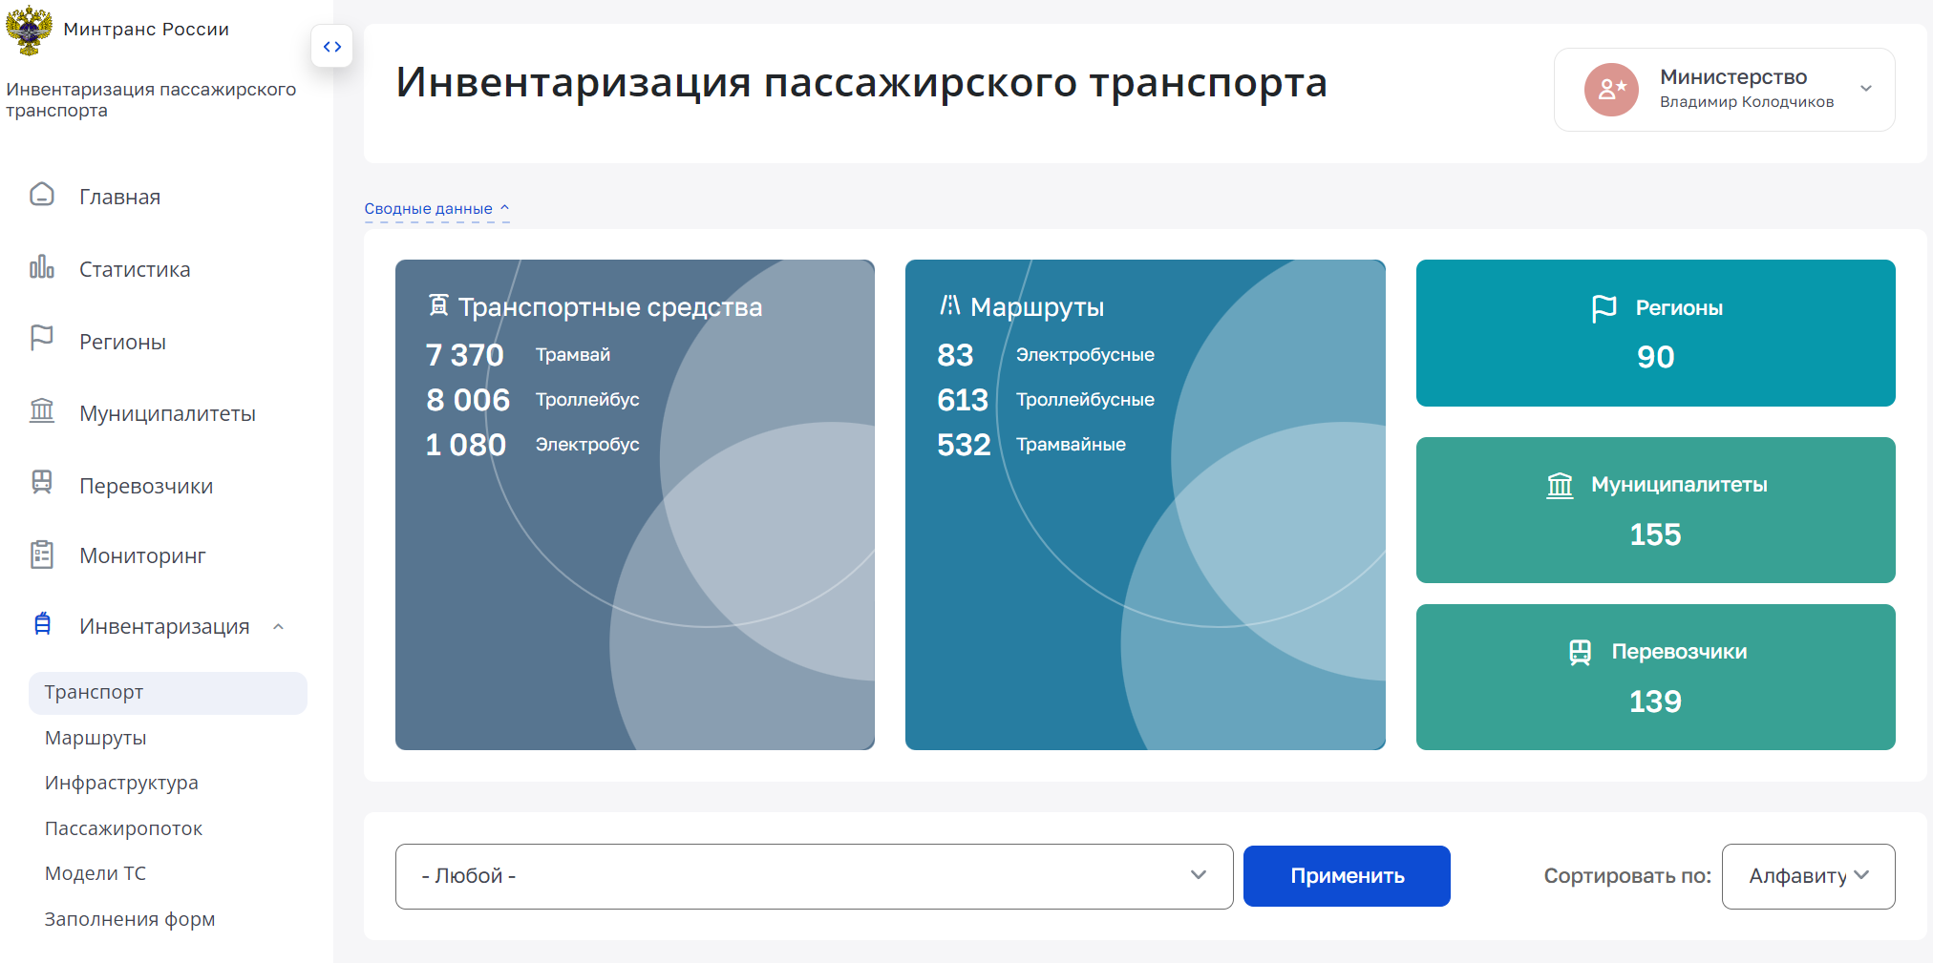
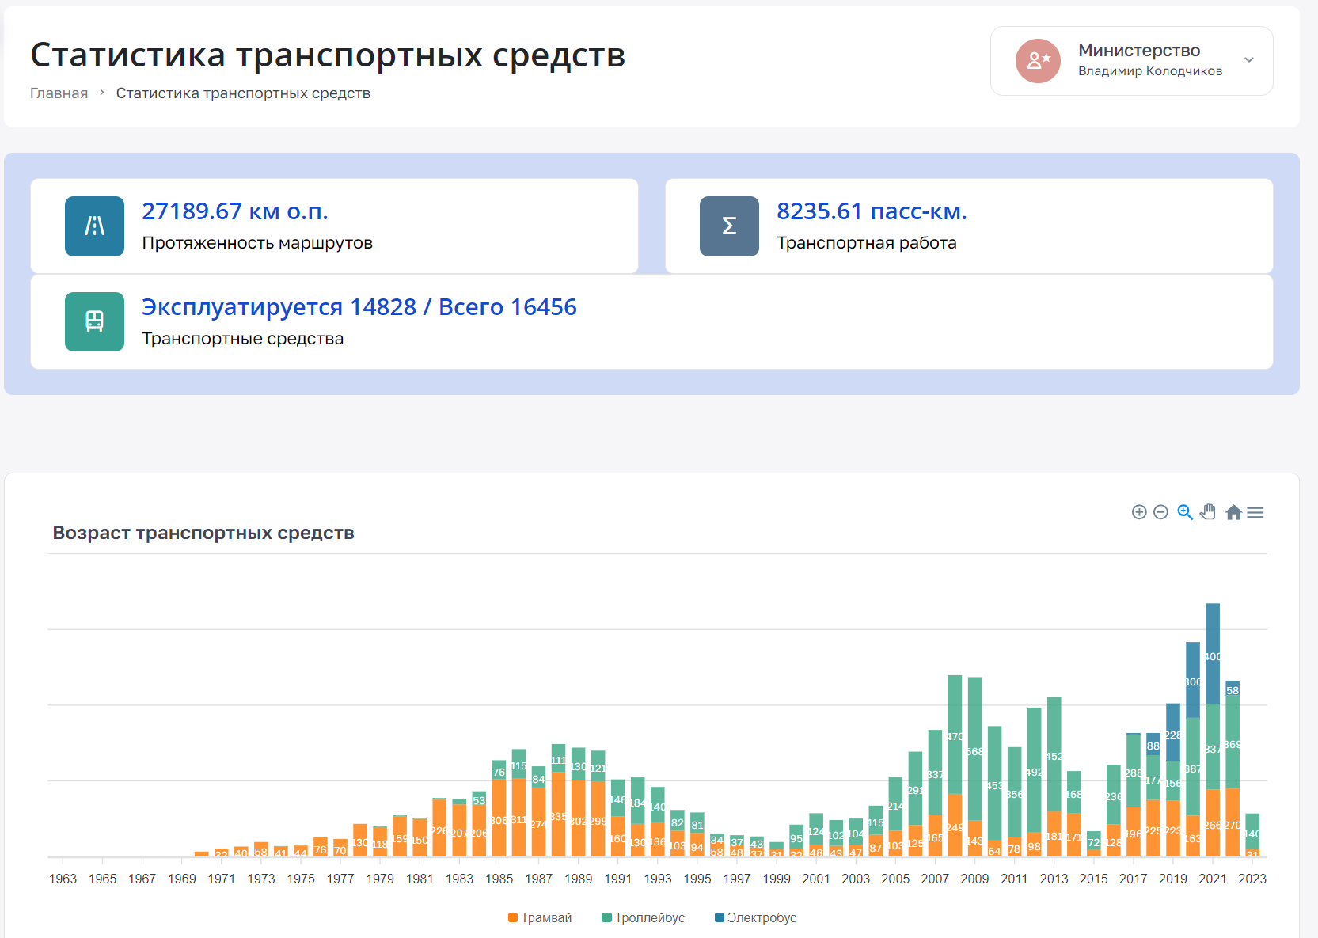
Отраслевая система управления данными (ОСУД)

Slide 5

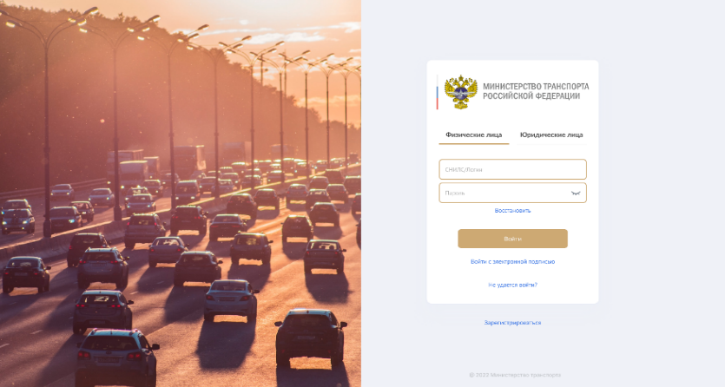
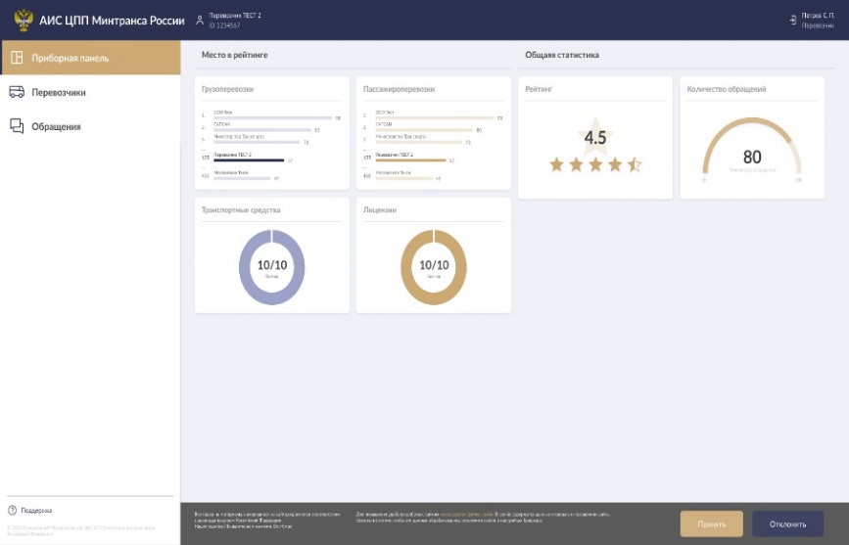
Цифровой профиль перевозчика
(ЦПП)

Slide 6

АИС управления льготными и субсидированными перевозками (УЛСП)

Slide 7

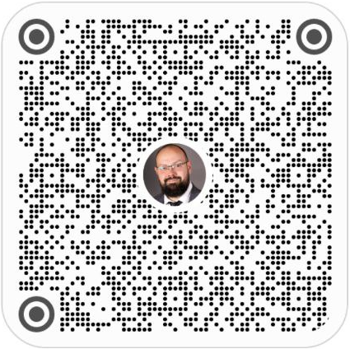
О НАС
СПАСИБО ЗА ВНИМАНИЕ!

